Slide 1
Evaluación de stock de la merluza común (Merluccius gayi) entre 1992 y 2021
Instituto de Investigación Pesquera
March 22, 2005

Slide 2
Presentación
En el año 2021 se adoptó un cambio en el modelo de evaluación de Inpesca, con el objeto de conocer el efecto de capturas no reportadas. Para ello se cambio de un modelo agregado de flotas industrial y artesanal, a uno con flotas y adicionalmente a un modelo por flotas y fracciones no reportadas. Esta implementación, permite además de realizar comparaciones entre modelos con desembarques oficiales y corregidos, generar estimaciones de mortalidad por pesca por flotas y fracciones no reportadas. Este punto es importante, ya que las capturas no reportadas se distribuyen de forma diferenciada entre flotas siendo mayor en años recientes en aquellas de características artesanales, y facilita la interpretación y conocimiento de la tendencia y magnitud de capturas oficiales y no reportadas.

Slide 3
Datos
  Desembarque corregido del período (1992-2015), provenientes de proyecto FIPA de corrección de captura para la pesquería de merluza común (Arancibia et al. 2017).
  Desembarque informado por Comité de Manejo (CM) disponible entre los años 1993-2015 (Subsecretaria de Pesca, 2019).
  Desembarque corregido total y por flotas desde Comité Científco Técnico (CCT) entre los años 2002 y 2019.
  Informaciones desembarque industrial y artesanal del período 1992-2020, provenientes del Servicio Nacional de Pesca.
  Información de cruceros de evaluación acústica financiados por el Fondo de Investigación Pesquera (FIP y FIPA) entre 1993 y 2020.
  Información del Programa de Seguimiento de la pesquería Instituto de Investigación Pesquera, VIII región (1997-2021).

Slide 4
Modelamiento por flotas
El esquema considera un enfoque de modelación por flotas artesanal e industrial. Al disponer de los desembarques oficiales por flota y las correcciones por parte del CCT, es posible tener un estimado de las capturas no reportada por flotas. La captura no reportada y su desembarque, se encuentra asociada a fuentes de ilegalidad como: sub-reporte, robo y descarte. Por lo tanto, es posible segregar información oficial y corregida por flotas, siendo posible a la vez disponer de datos oficiales (reportados) y el complemento en ilegalidad o fracción de flota con desembarques fuera de norma. En este sentido, las series corregidas incluyen descarte en su corrección aunque este no es reportado a la forma de serie, ni su estructura asociada (tamaños).

Slide 5
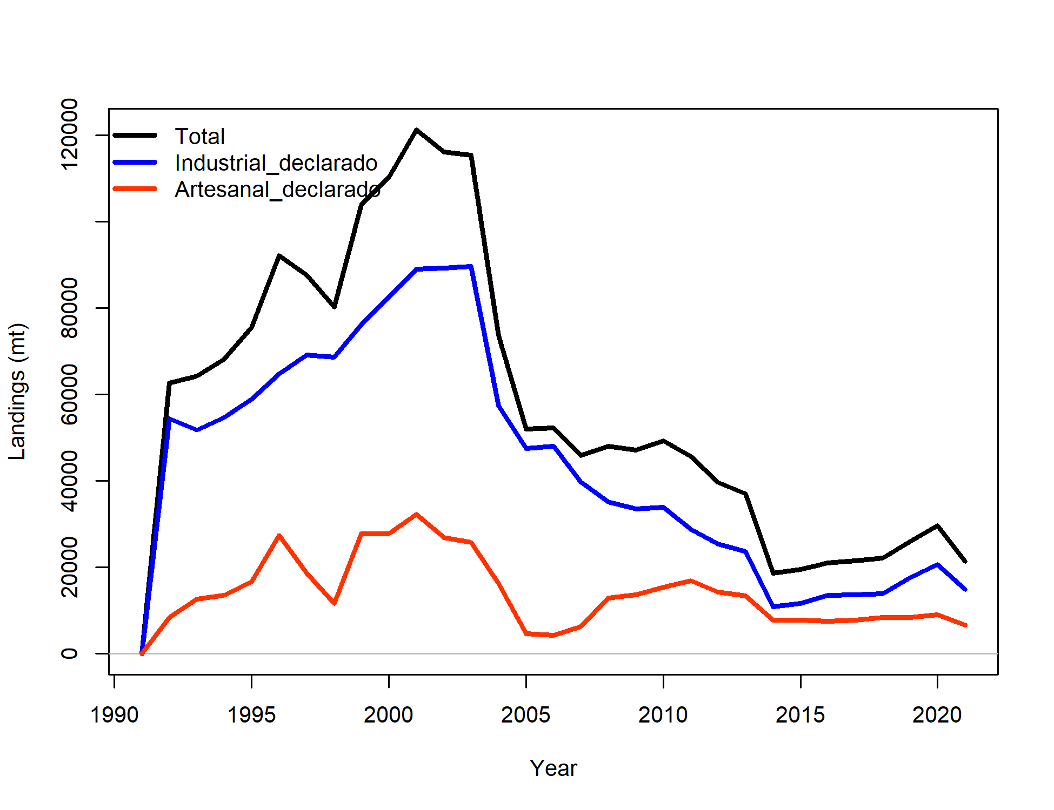
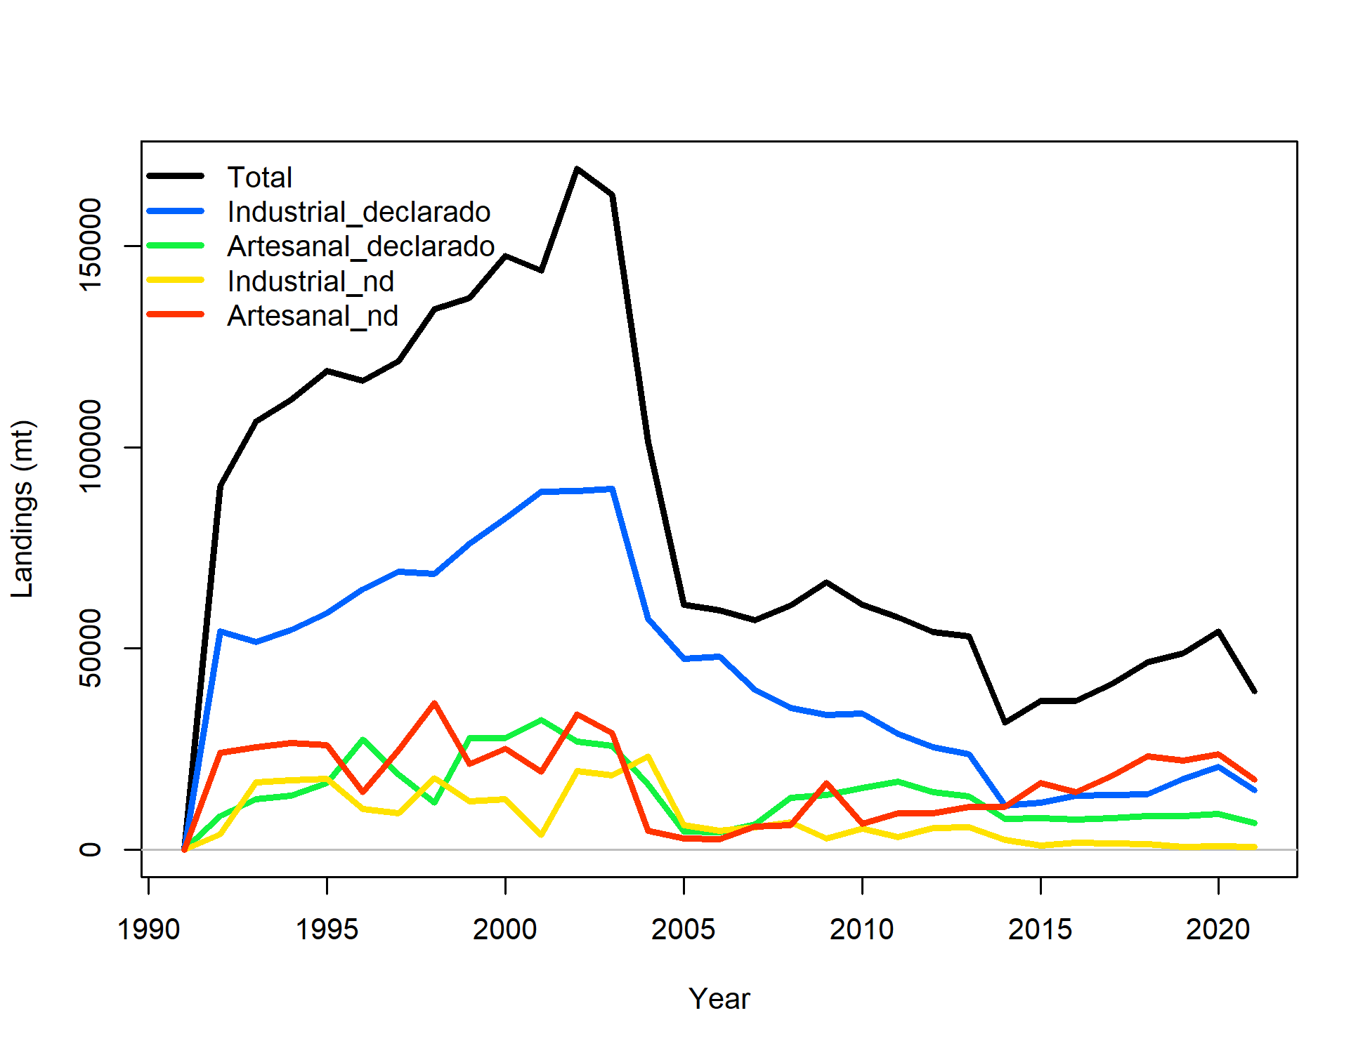
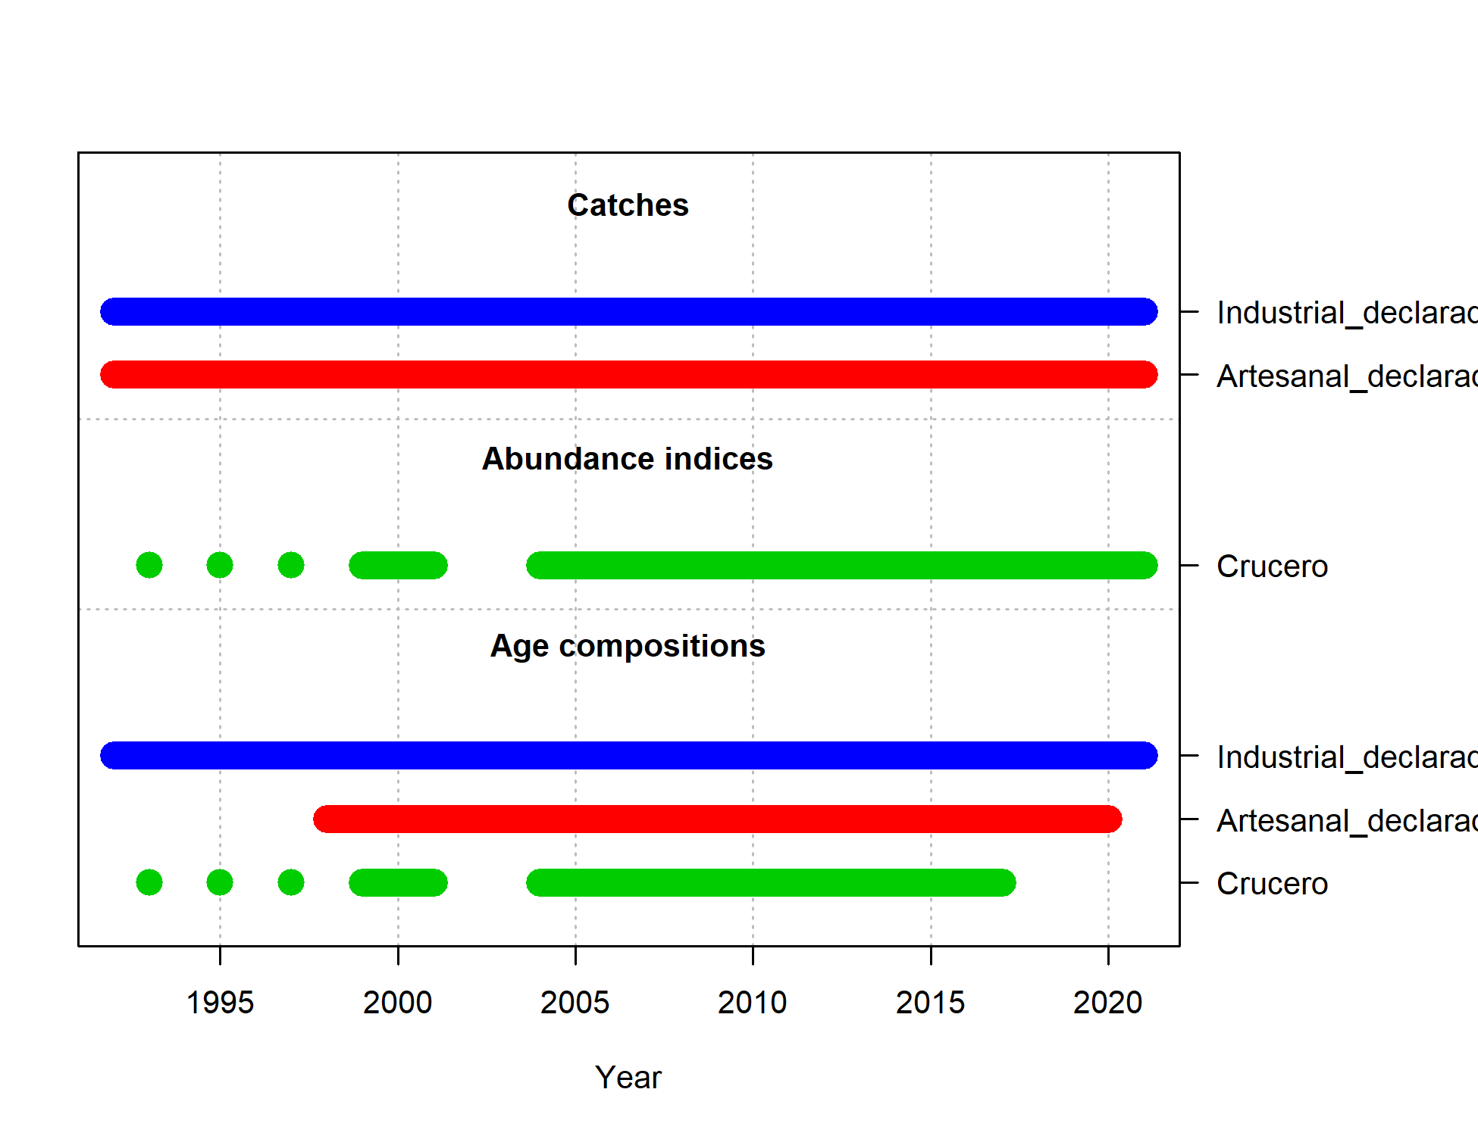
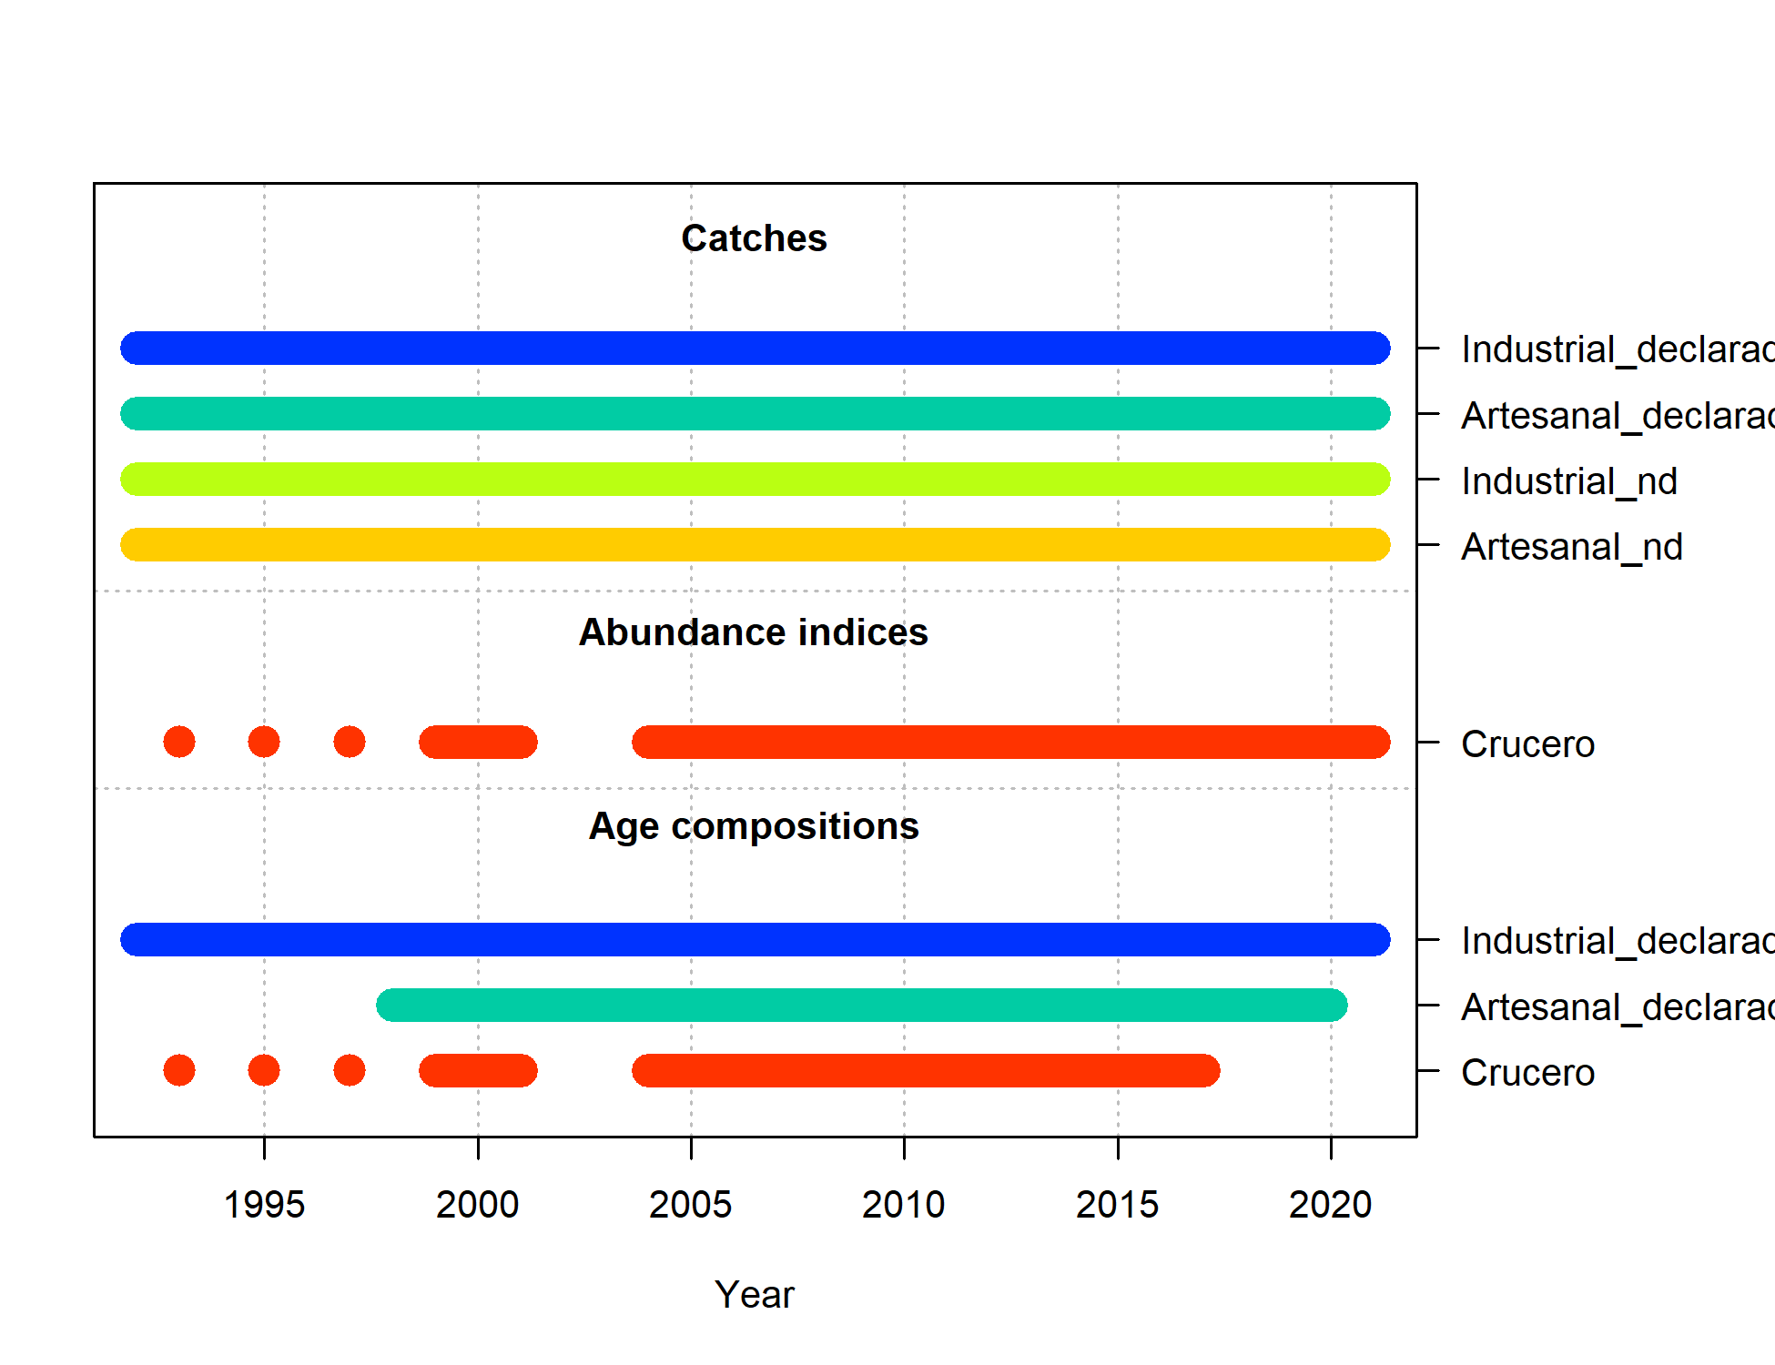

Slide 6
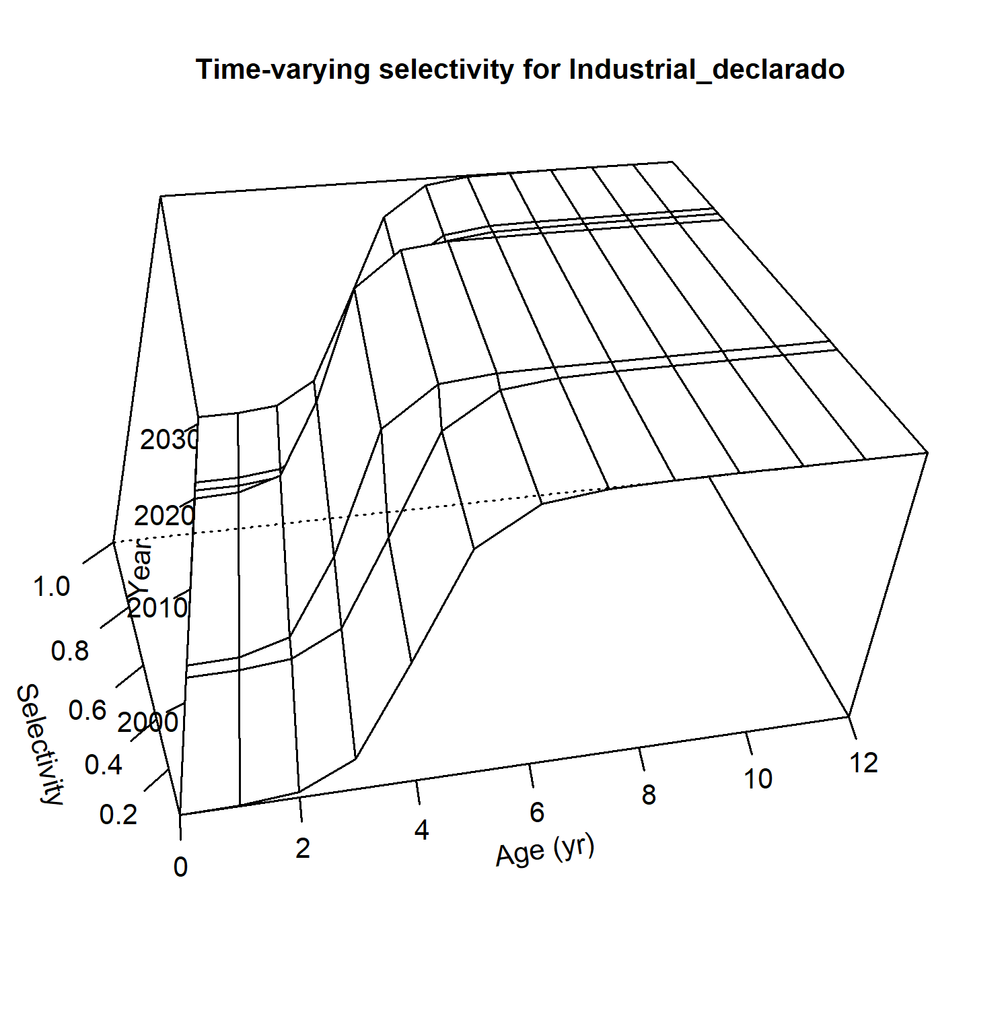
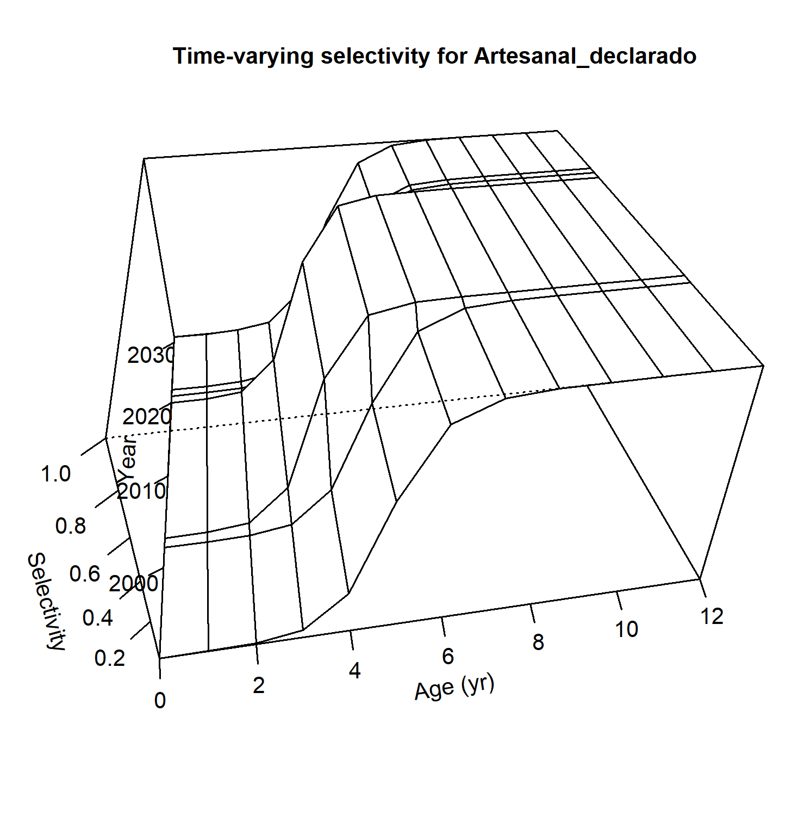
SS
Nomenclatura modelos
m00 = capturas oficiales + 2 flotas y S logistica.
m01 = capturas corregidas + 2 flotas y S logística.
m1 = 2 flotas y 2 fracciones no declaradas y S logística.
m2 = 2 flotas y 2 fracciones no declaradas y S logística con extra sd para q.
m3 = 2 flotas y 2 fracciones no declaradas y S logística exponencial para crucero.
m4 = 2 flotas y 2 fracciones no declaradas y S doble logística suavizada crucero.
m5 = 2 flotas y 2 fracciones no declaradas y S simple logística con edad inicial crucero.
Item | esquema general
periodo | 1992-2021
flotas | 2
crucero | 1
selectividad flotas | (1992-2002;2003-2021) (*)
tipo S m00 a m5
selectividad crucero 1 bloque (*)
crecimiento Von Bertalanfi | (k=0.15;Loo=65)
peso W = aLb; | a = 1,8e − 5; b = 2,7 (*)
relación S-R | Ricker
ln(R0) | 13 (*)
sigma_R | 0.8 (*)
stepness (h) | 0.75 (*)
condición inicial R0;Ni,j | : 1 − 12 (*)
bycath | NA
M | 0,33
L50% | 35

Slide 7
Condicionamiento
El tamaño de muestra inicial es re-estimado utilizando la aproximación de (Francis, 2011). En este se utiliza el método para estado 2 para ponderación de datos de composición. El resultado es un multiplicador, w (con intervalo al 95% desde bootstrap), donde N2y = w N1y con N1y y N2y las etapas 1 y 2 de la muestra multi-nomial en el año y. Los tamaños de muestra iniciales correspondieron a Nf=80 para la pesquería industrial y artesanal, y un Ns=50 para la composición del crucero acústico.
Corrección de relación S-R
El reclutamiento es definido como una desviación de tipo log-normal de una curvastock recluta ajustada con sesgo-log. La magnitud del sesgo-log es calculada desde el nivel de R, el cual corresponde a la desviación estandar de las desviaciones del reclutamiento

Slide 8
Diagnóstico del modelos
Los modelos fueron analizados por análisis gráficos, residuales, tablas comparativas del negativo de la verosimilitud. Adicionalmente, se realiza análisis retrospectivo para identificar patrones en la estimación de indicadores y cálculo de Mohn’s rho"para la evaluación de patrones retrospectivos del modelo (s).
Plataforma de modelación y análisis posterior
Stock Synthesis (SS)(https://vlab.noaa.gov/web/stock-synthesis), que es un modelo de evaluación de stock edad y talla estrucuturado, en la clase de modelo denominado “Modelo de análisis integrado”. El modelo es codificado en C++ con
parámetros de estimación activados por diferenciación automática (admb). El análisis de resultados y salidas emplea herramientas de R e interfase gráfica (https://github.com/r4ss/ r4ss).

Slide 9
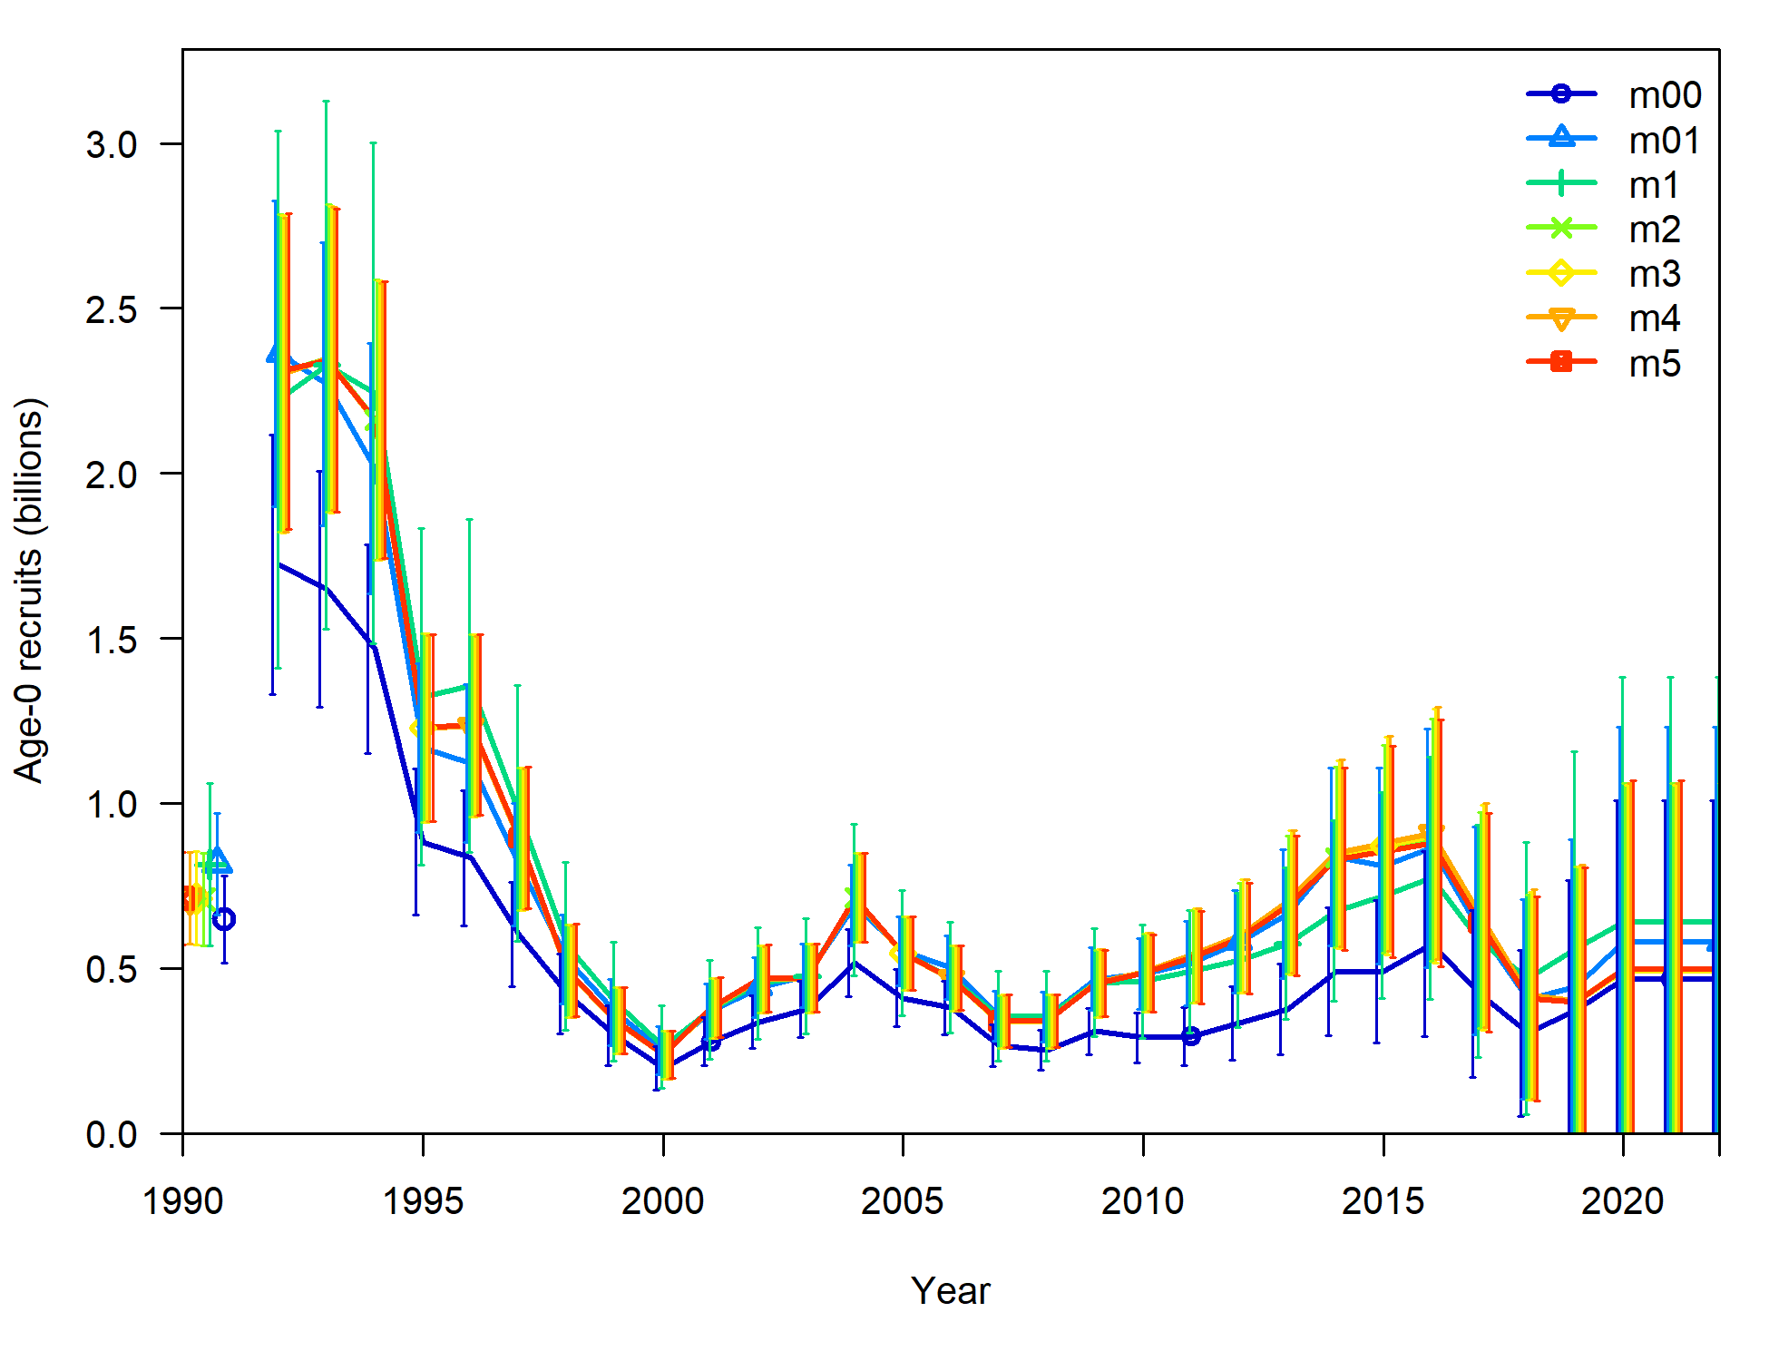
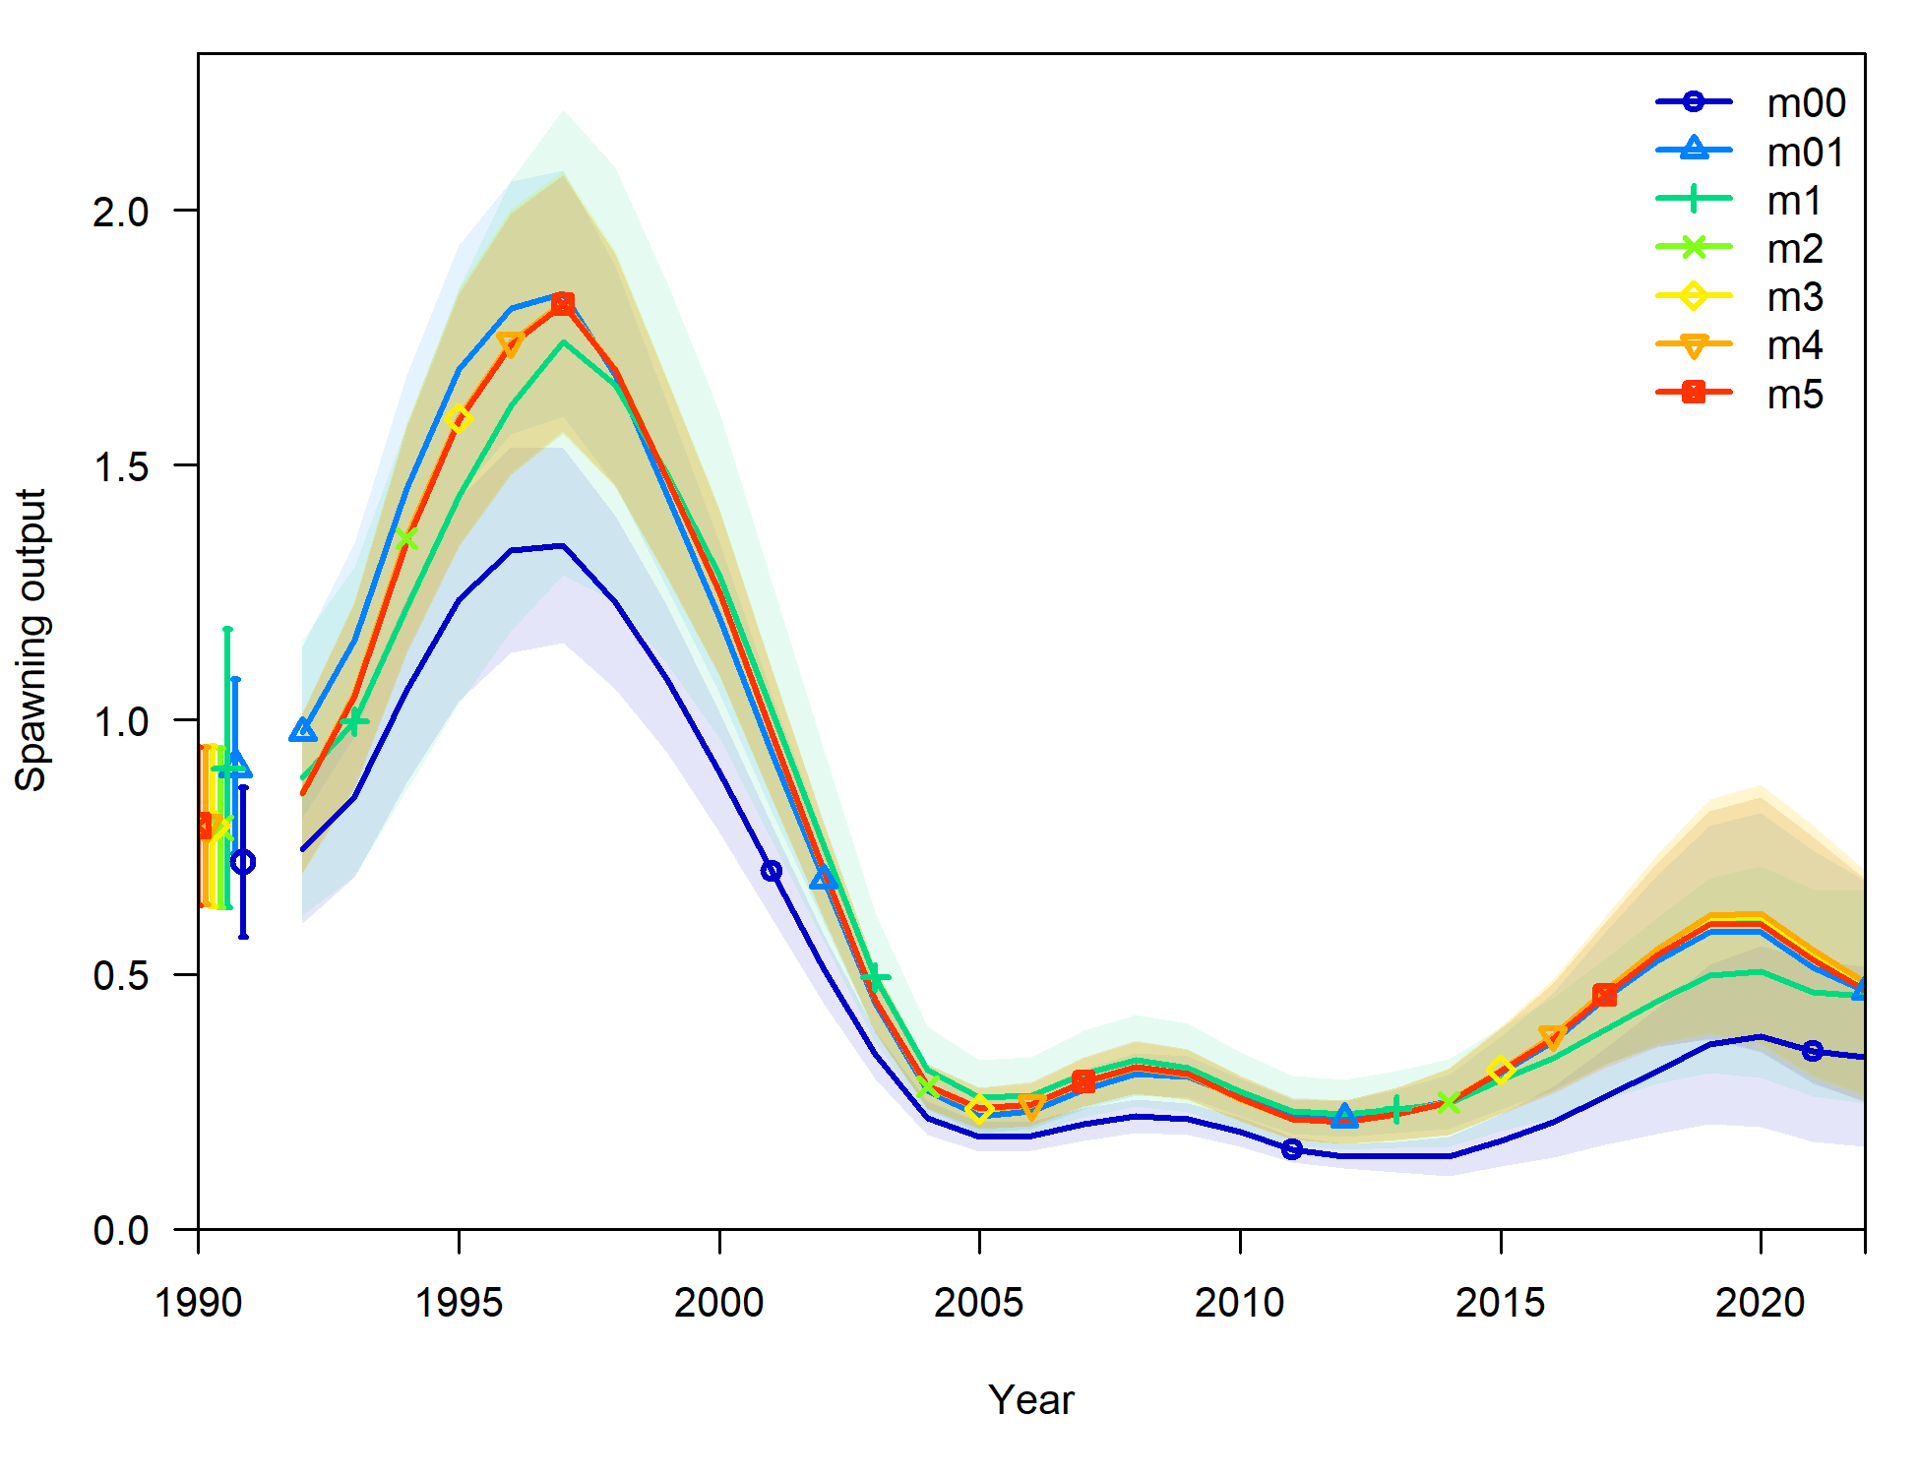
Resultados
Una ventaja de la plataforma es lo eficiente y sencillo de comparar salidas entre modelos y crear tablas comparativas (-verosimilitud), PBR y parámetros.

Slide 10
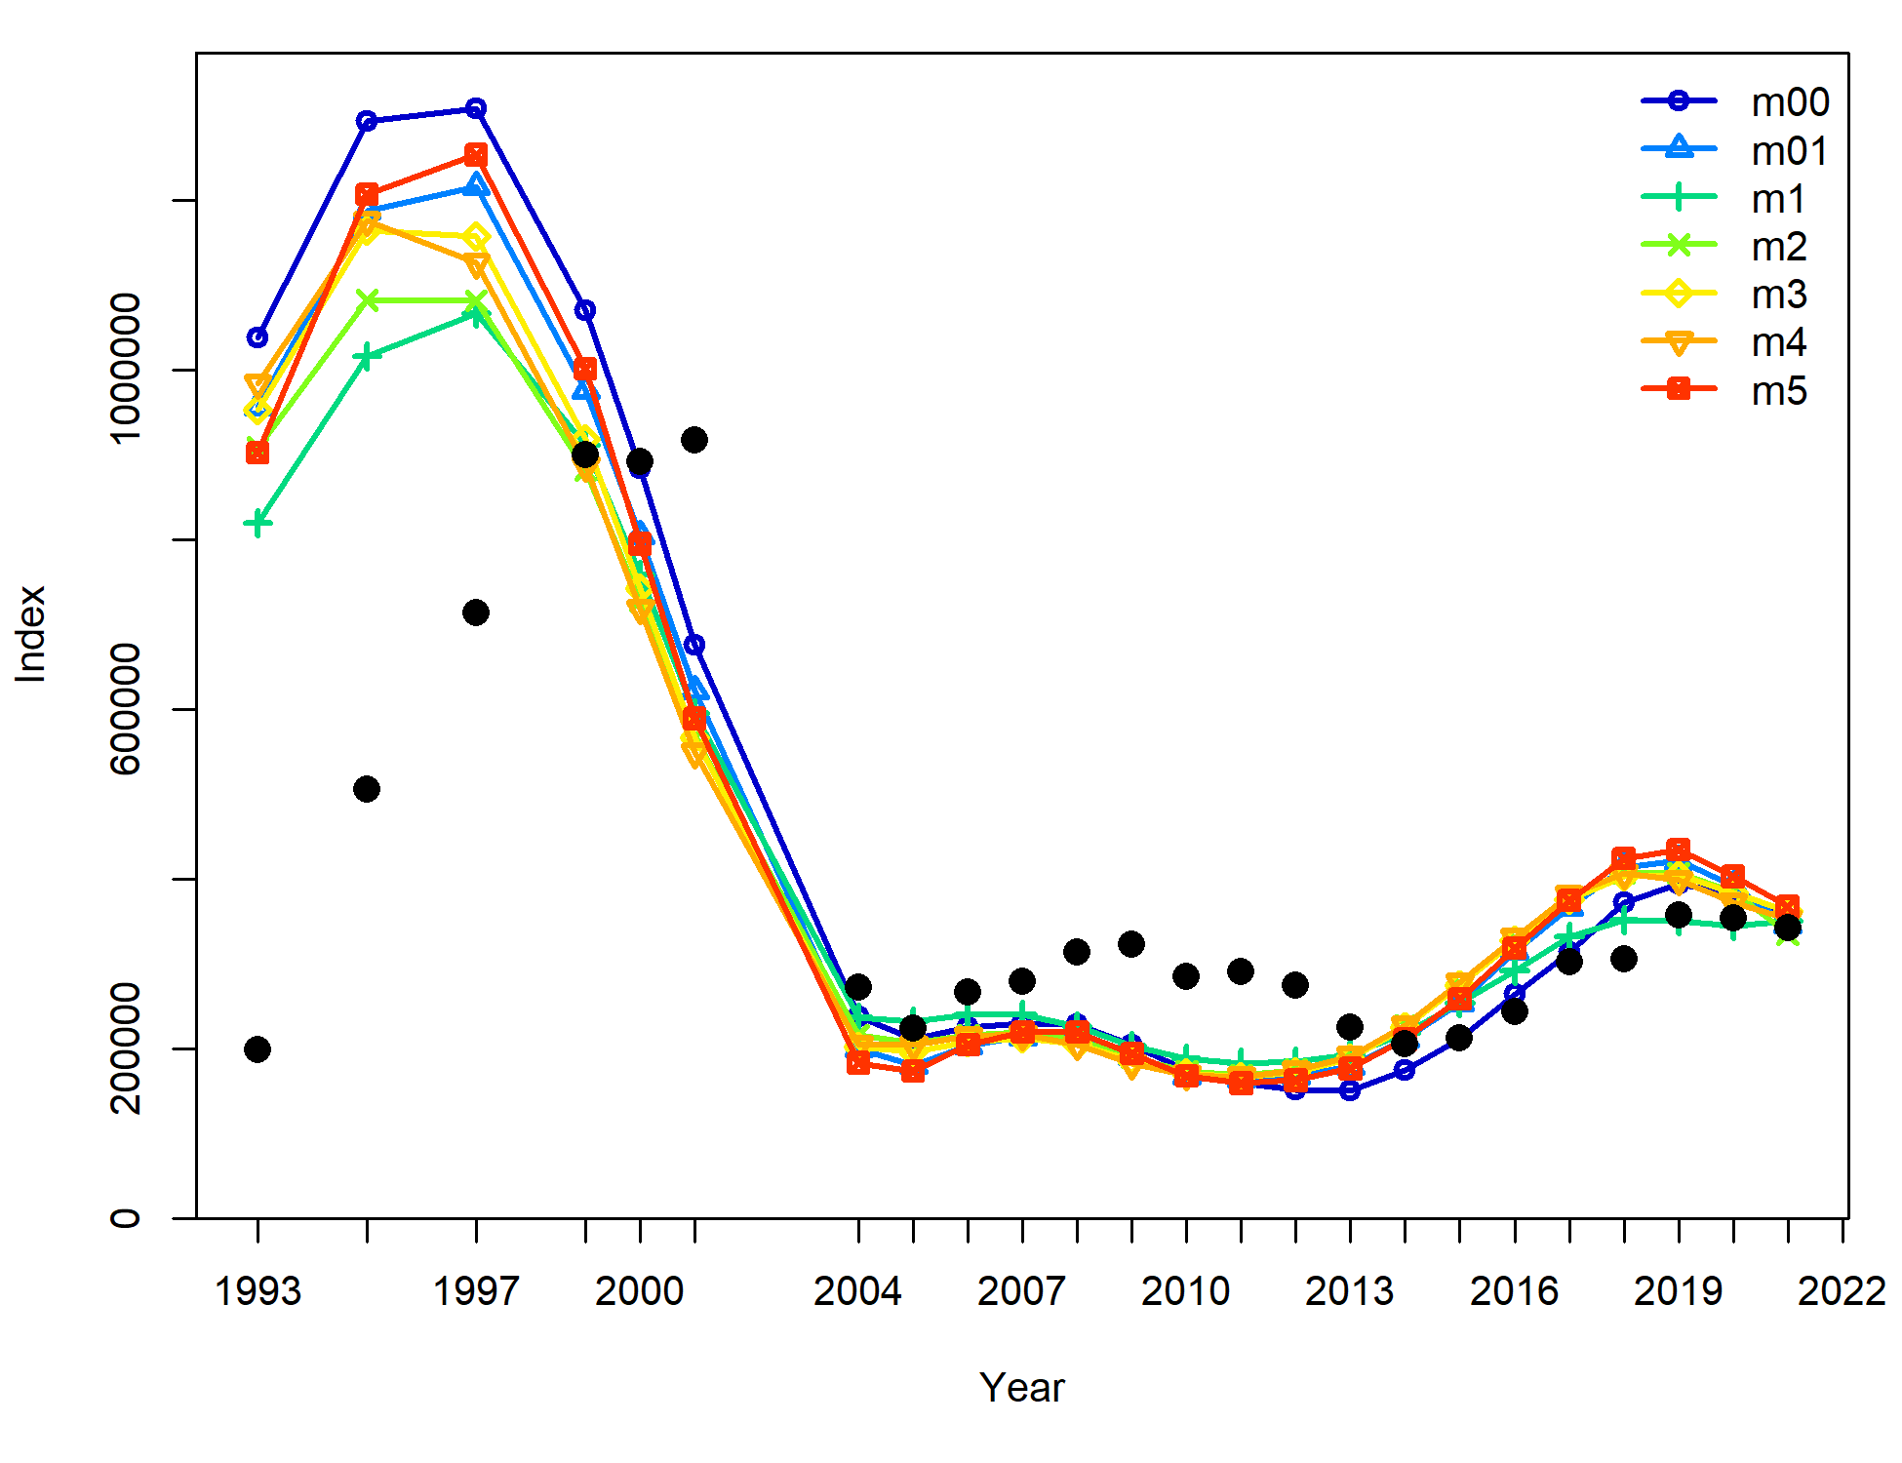
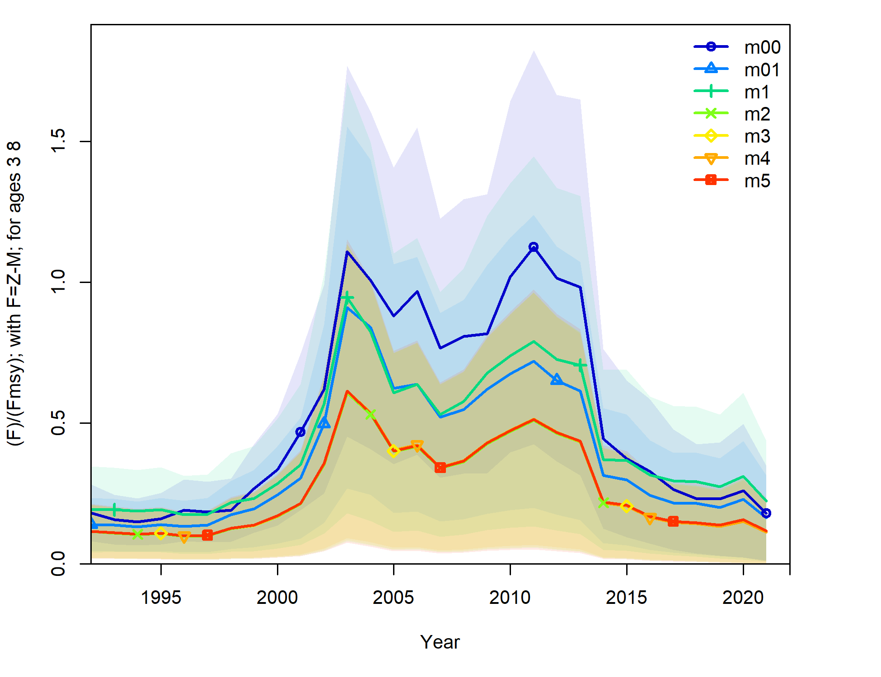
Crucero acústico y F
Ajuste y tendencia a índices acústico y mortalidad por pesca

Slide 11
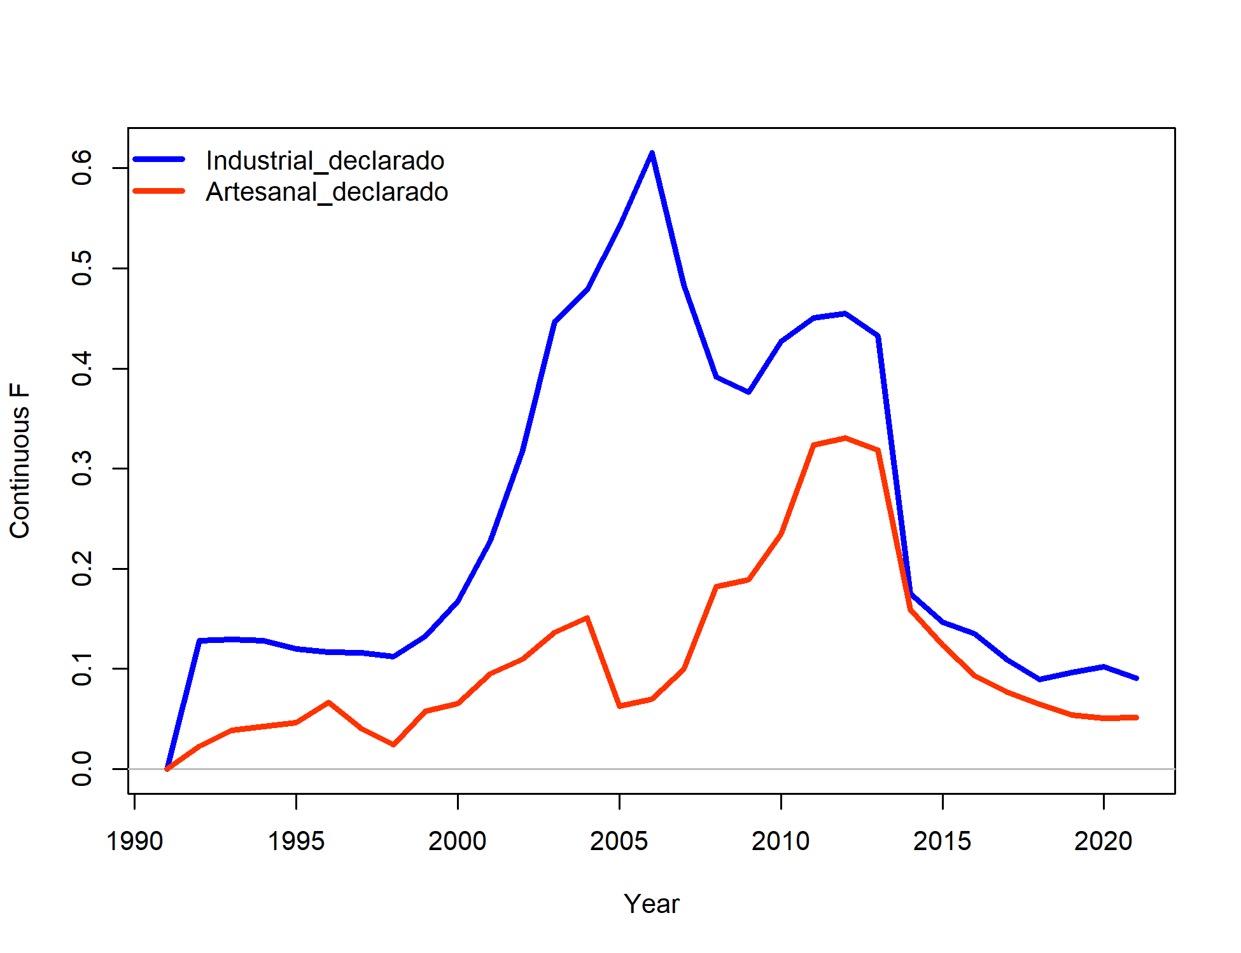
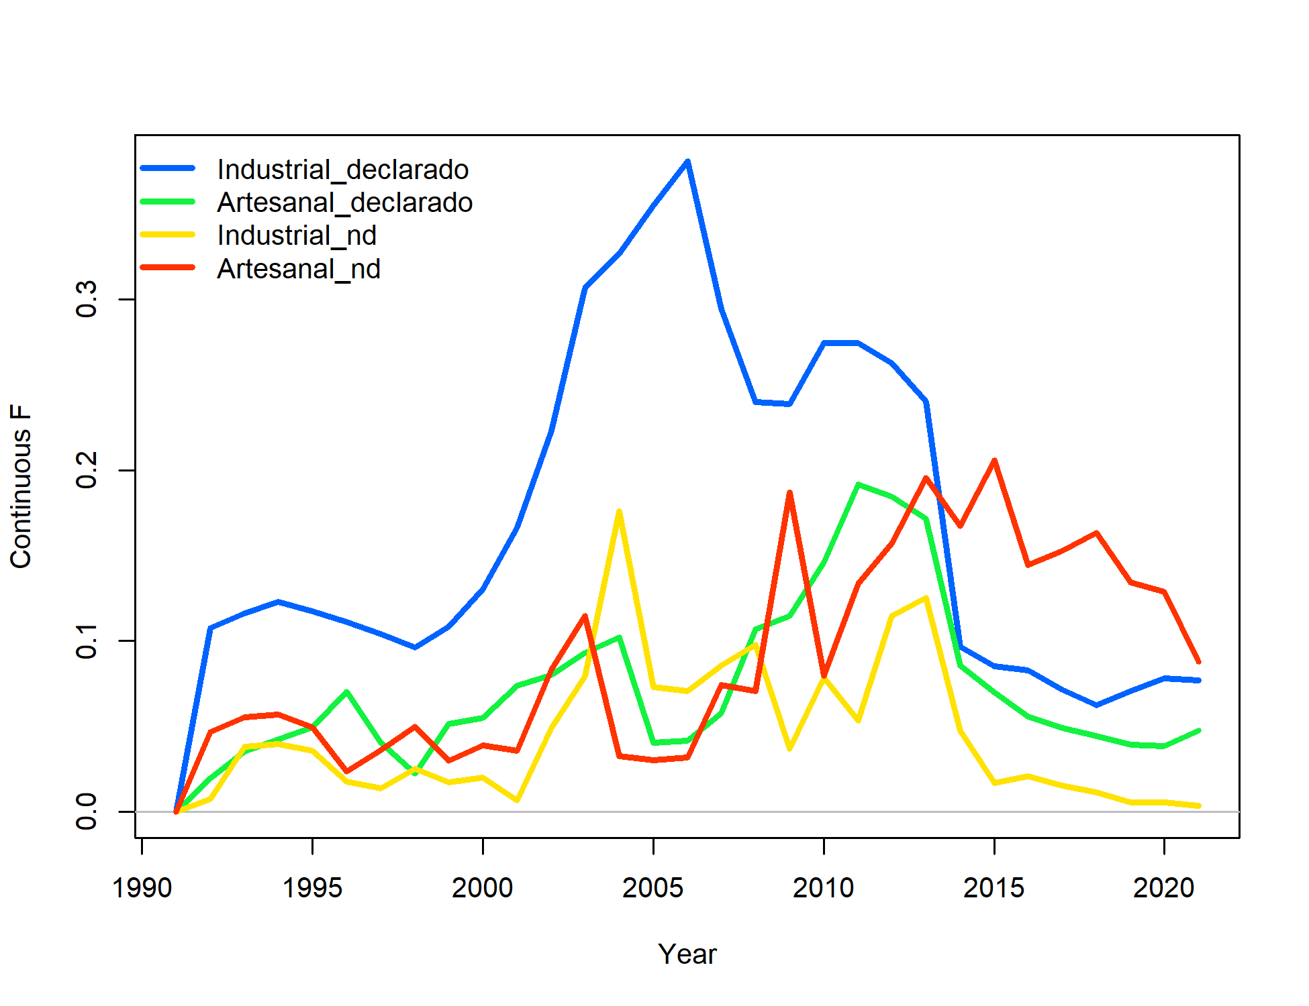
Label | m00 | m01 | m1 | m2 | m3 | m4 | m5
TOTAL_like | 276.28 | 361.48 | 135.93 | 290.7 | 291.24 | 291.45 | 291.68
Survey_like | -5.24 | -5.62 | -7.17 | -6.69 | -5.63 | -5.36 | -5.39
Age_comp_like | 252.82 | 335.25 | 112.15 | 259.77 | 259.84 | 259.81 | 260.11
Parm_priors_like | 26.97 | 27.52 | 28.16 | 28.85 | 28.4 | 28.37 | 28.45
Recr_Virgin_millions | 647.67 | 816.75 | 813.59 | 708.3 | 711.65 | 712.25 | 711.95
SR_LN(R0) | 13.38 | 13.61 | 13.61 | 13.47 | 13.48 | 13.48 | 13.48
SR_RkrPower_steep | 0.67 | 0.82 | 0.75 | 1.09 | 1.08 | 1.08 | 1.07
SSB_Virgin_thousand_mt | 719.6 | 907.45 | 903.94 | 786.96 | 790.68 | 791.35 | 791.01

Slide 12
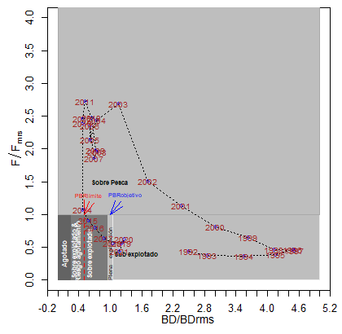
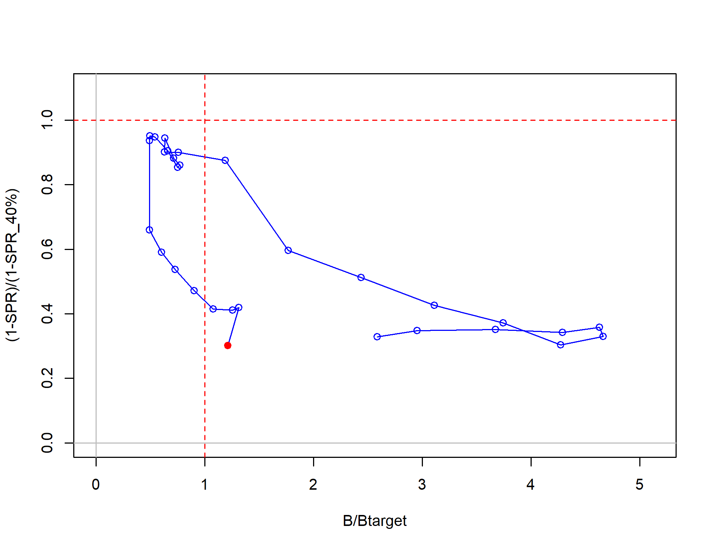
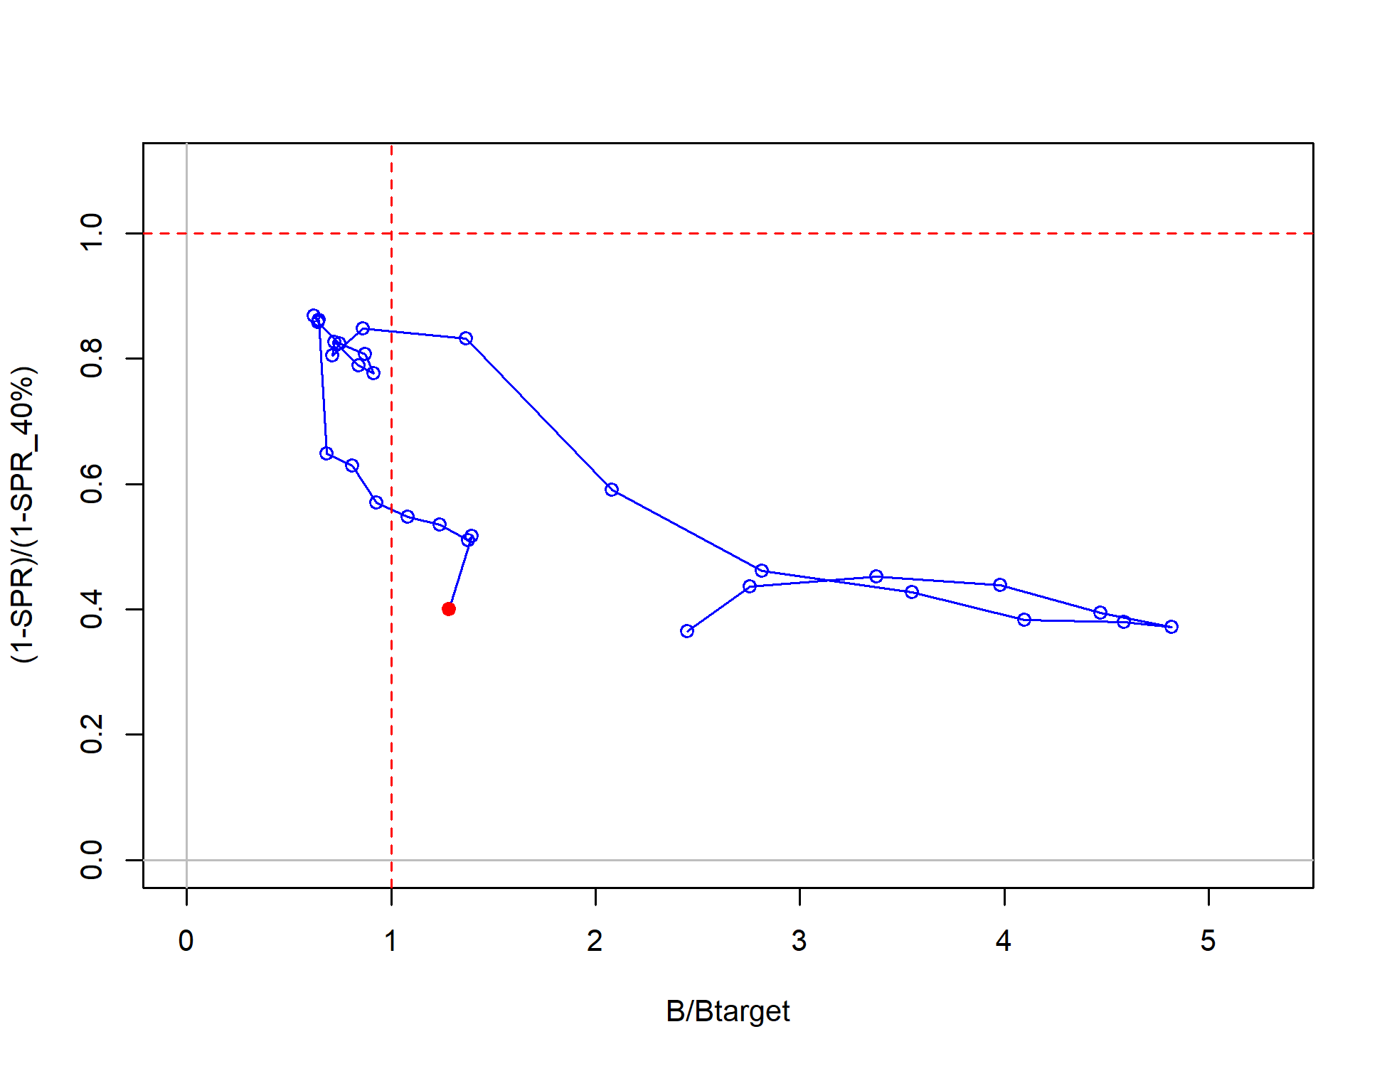
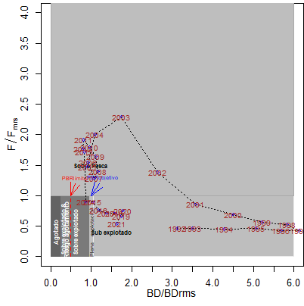
Diagramas de fase
(M00 y M1)

Slide 13
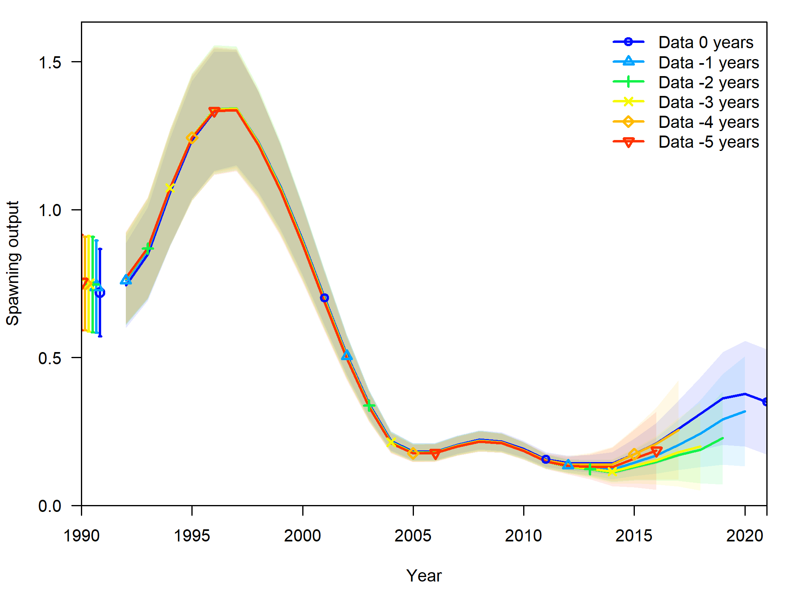
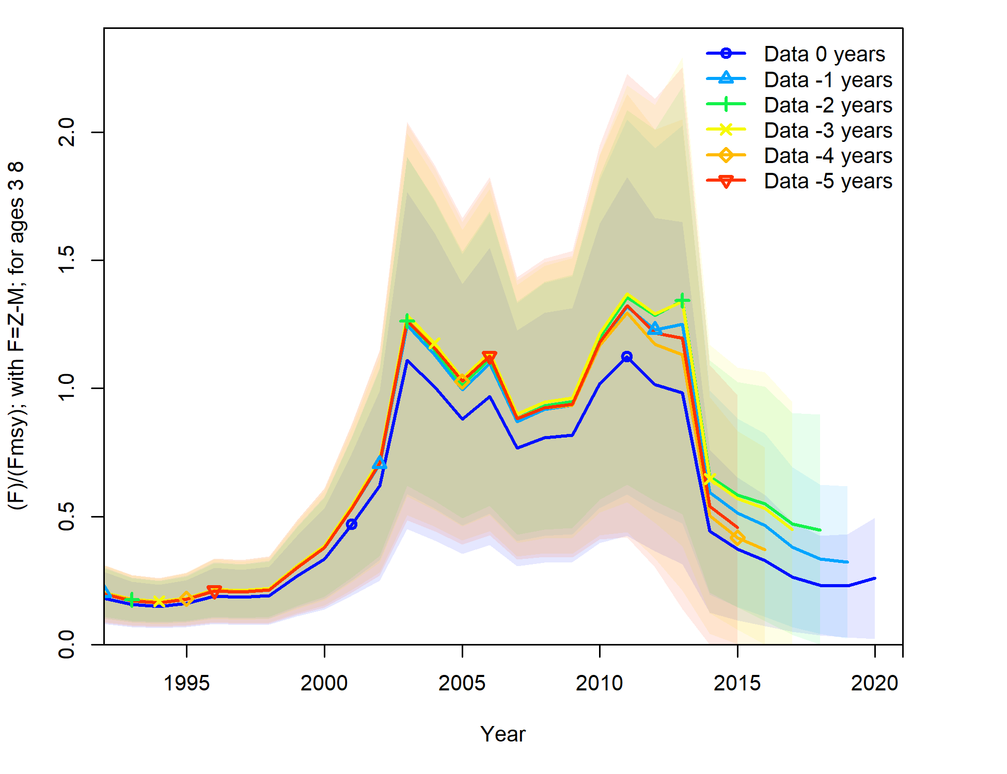
ANALISIS RETROSPECTIVO (m00)

Slide 14
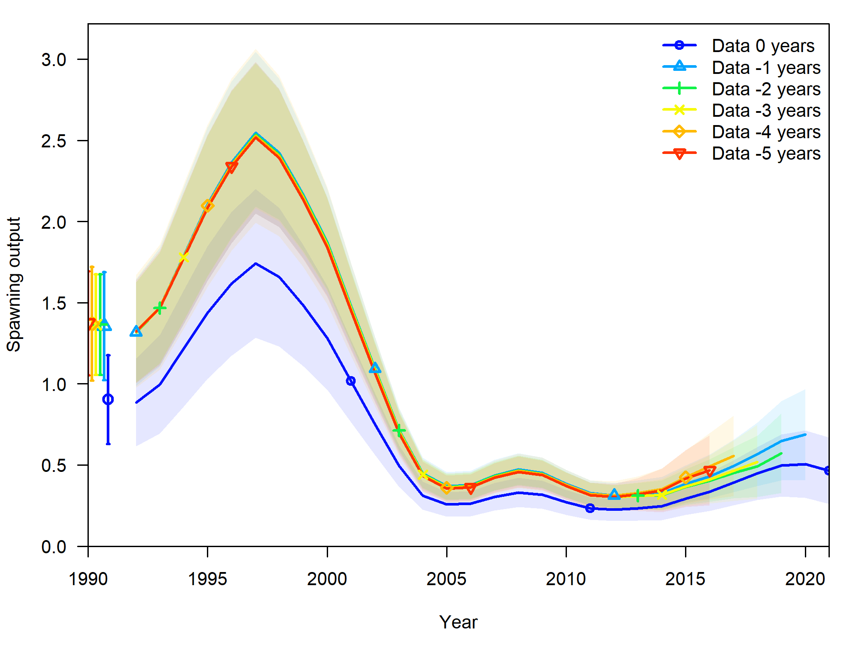
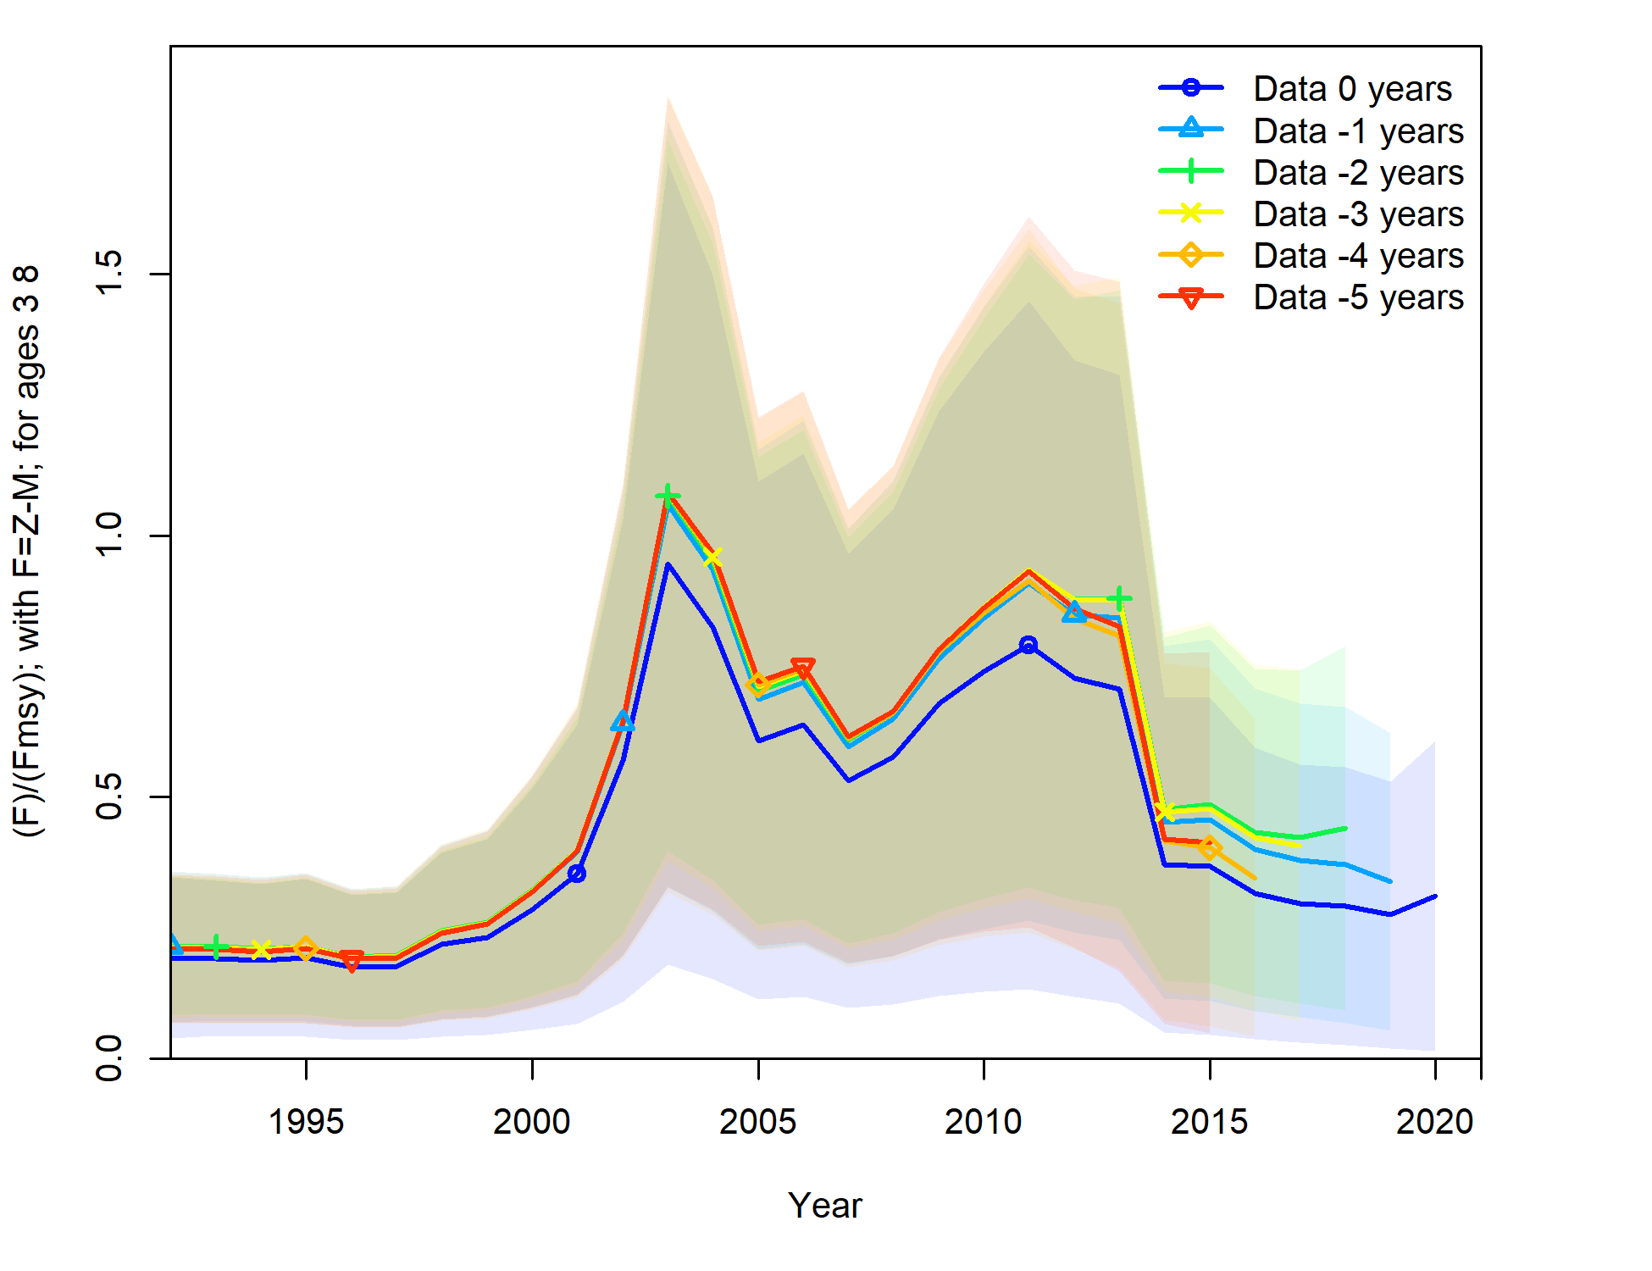
ANALISIS RETROSPECTIVO (m1)

Slide 15
Implementación
Necesidad de información de corrección del desembarque, el cual esta disponible en diferentes ventanas temporales y por diferentes grupos de investigadores, siendo la más reciente la construida por parte de investigadores del Comité Científico Técnico.
Información de la estructura de la capturas de la flota artesanal, siendo en esta ocasión y por medio de la SSP, posible disponer de información generada por el programa de monitoreo de IFOP, disponiendo de esta forma de estructuras de tamaño para la flota artesanal redera y de espinel.
Estructuras (tamaños y/o edades) dela captura no reportada, así como, de la estructura del descarte entre flotas y los niveles en toneladas y porcentajes del descarte en serie temporales, para poder aislar su efecto de los desembarques corregidos, donde este factor esta incluido en la corrección.

Slide 16
Condición del recurso
La evaluación soportada en los diferentes modelos implementados, indica que el uso de desembarques corregidos da cuenta de mayores valores estimados a indicadores relevantes como biomasas y reclutamiento, y también presenta diferencias en la magnitud de las mortalidades por pesca. Ahora, las tendencias entre modelos son equivalentes y la interpretación de trayectorias no presentaría mayores discrepancias.
Los análisis de diagnóstico de los modelos, dan cuenta de patrones retrospectivos verificables tanto por inspección visual como por métricas de cálculo para indicadores a través del análisis retrospectivo (Mohn’p)(Hurtado et al. 2015). Se identifican patrones que debiesen ser considerados en el establecimiento del estado del recurso, y condicionamiento de proyecciones para el análisis de capturas futuras.

Slide 17
Específicos
Los resultados generados, muestran que existe correspondencia y consistencia en las tendencias y principales indicadores de flujo y estado entre un modelo por flotas y su versión con fracciones no reportadas. Luego, el modelo con desembarques oficiales presentaría cambios de estado importantes contra las versiones que utilizan datos corregidos. Por lo tanto, si bien es informativo el desarrollo de un modelo con datos oficiales para fines comparativos, el establecimiento del estatus y asesoría debiese fundarse en un enfoque con datos corregidos.

